Slide 1

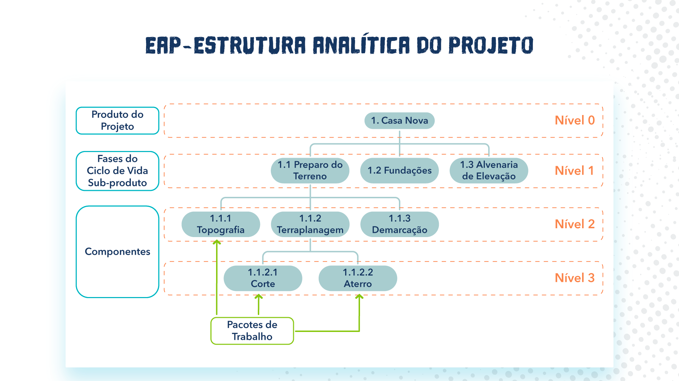
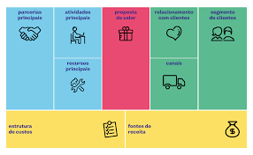
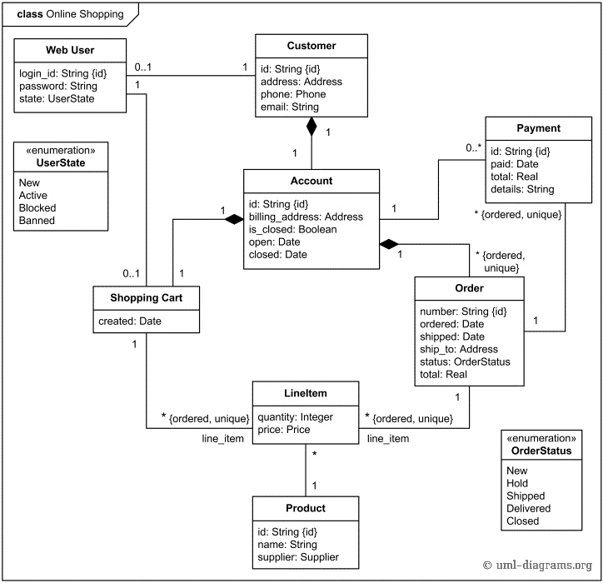
11º SIMPÓSIO NACIONAL DE CIÊNCIAS E ENGENHARIAS – SINACEN
27 a 29 de maio de 2024
Anápolis, GO - UniEVANGÉLICA
Sugestão de Template para Elaboração de Painel Científico
(Título)
Rosemberg Fortes Nunes Rodrigues¹, Natasha Sophie Pereira²
¹ Bacharelado em Engenharia Mecânica – UniEVANGÉLICA; ² Bacharelados em Engenharia de Computação e Engenharia de Software - UniEVANGÉLICA
rosemberg.rodrigues@unievangelica.edu.br; natasha.sophie@unievangelica.edu.br
VISÃO DO PRODUTO
ESTRUTURA ANALÍTICA DO PROJETO
Texto objetivo e claro, respondendo às seguintes questões:
o que é o produto?
para quem é o produto?
quais as suas necessidades?
qual o objetivo do software?
(Análise e Projeto de Software - Nesta seção os alunos devem apresentar a descrição da estrutura analítica do seu projeto de funcionalidade. A imagem abaixo e meramente ilustrativa.)
MODELO DE NEGÓCIO
Nesta seção os alunos devem apresentar o seu modelo de negócio, a imagem abaixo e meramente ilustrativa os alunos devem apresentar esse modelo bem como a sua forma de geração de renda, o modelo de negócio envolve várias nuances todas devem ser bem detalhadas ao longo dessa seção seja na apresentação verbal seja nas imagens utilizadas.
Fonte: Autores, 2023
MODELAGEM DO PROJETO
(Análise e Projeto de Software - Nesta seção os alunos devem apresentar o diagrama de classes de parte do projeto desenvolvido. A imagem abaixo e meramente ilustrativa.)
Fonte: Autores, 2023
DESENVOLVIMENTO
(Laboratório de Programação) Estrutura de Dados Utilizada: Descreva as estruturas de dados que serão utilizadas (vetores ou matrizes) e justifique a escolha de cada uma delas. Fluxo de Dados: Explique como os dados serão coletados(utilizando funções), armazenados e manipulados ao longo da execução do algoritmo. Eficiência: Discuta a eficiência das operações de inserção e busca nas estruturas de dados escolhidas. Persistência de Dados: Caso os dados precisem ser salvos entre execuções, descreva os métodos que poderão ser utilizados para persistência (arquivos, bancos de dados, etc.).Essa explicação deve ser clara e concisa, demonstrando seu entendimento sobre o gerenciamento de dados em tempo de execução e o código utilizado para tal explicação.
(Pensamento Computacional – apresentação das tecnologias utilizadas para desenvolvimento da aplicação desenvolvida)
Fonte: Autores, 2023
REFERÊNCIAS
BIBLIOGRÁFICAS
Modelo:
BECK, K.; BEEDLE, M.; VAN BENNEKUM, A.; COCKBURN, A.; CUNNINGHAM, W.; FOWLER, M.; HIGHSMITH, J.; HUNT, A.; JEFFRIES, R.; KERN, J.; MARICK, B.; MARTIN, R. C.; SCHWABER, K.; SUTHERLAND, J.; THOMAS, D. Manifesto for Agile Software Development. p. 2–3, 2001. Disponível em: ttps://www.agilealliance.org/manifesto-download/

